Slide 1
LEFT 4 DEAD 2D
1

Slide 2


Team Member
Nguyễn Ngọc Nam
Bùi Lâm Thanh
20204591
20204606
2

Slide 3
TABLE OF CONTENTS
01
02
03
04
Giới thiệu game
Hướng dẫn
Giao diện game
Kết luận và hướng phát triển
3

Slide 4
01
Giới thiệu game
4

Slide 5
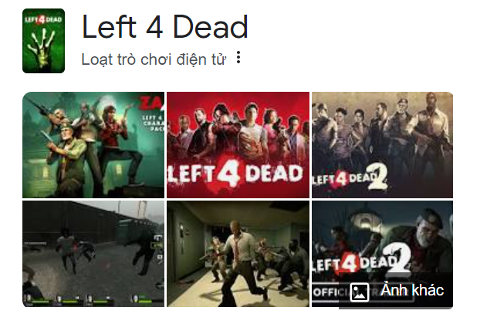
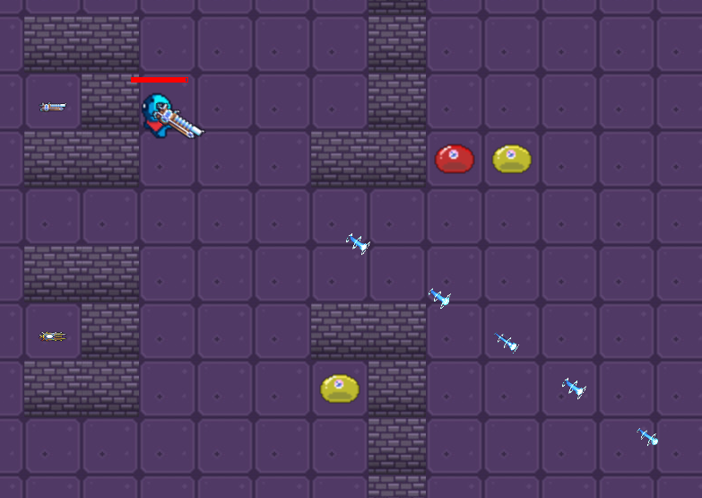
LEFT 4 DEAD 2D
?
Trò chơi được ý tưởng từ game “Left 4 Dead”, là một thể loại game bắn súng sinh tồn.
?
Trong phiên bản Left 4 Dead 2D, mục tiêu của người chơi sẽ là vượt qua tất cả các màn chơi bằng cách nhặt vũ khí, tiêu diệt kẻ thù và di chuyển đến đích đến của màn đấu.
?
5

Slide 6
Hướng dẫn
02
6

Slide 7
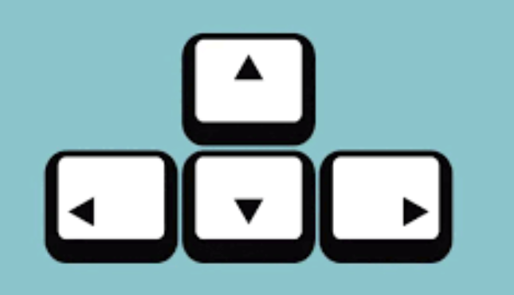

Hướng dẫn
- Sử dụng các nút Lên, Xuống, Trái, Phải để có thể di chuyển nhân vật.
- Di chuyển chuột để có thể định hướng vũ khí và hướng bắn.
- Click chuột trái để tấn công mục tiêu.
7

Slide 8
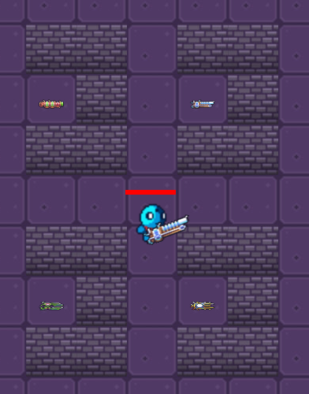
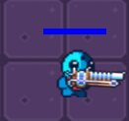
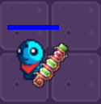
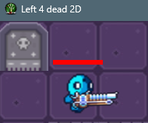
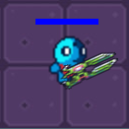
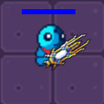
Hình ảnh của main
Hình ảnh những loại vũ khí khác nhau để main có thể di chuyển tới và đổi sang dạng vũ khí mới.
Main đổi sang các loại vũ khí khác nhau
8

Slide 9
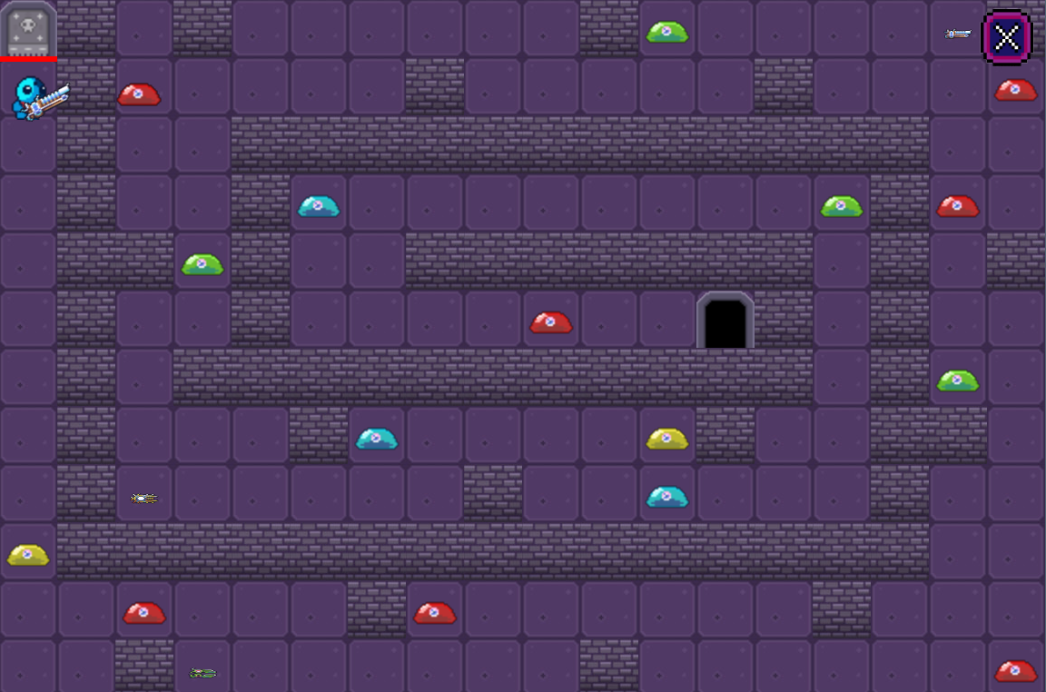
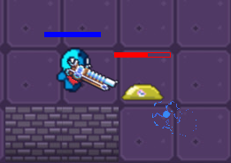
Khi tiến đến enemy một khoảng cách nhất định, chúng sẽ tiến đến và tấn công main.
Các enemy nằm trên đường đi từ điểm xuất phát đến đích nhằm ngăn cản main tới vị trí đích.
9

Slide 10
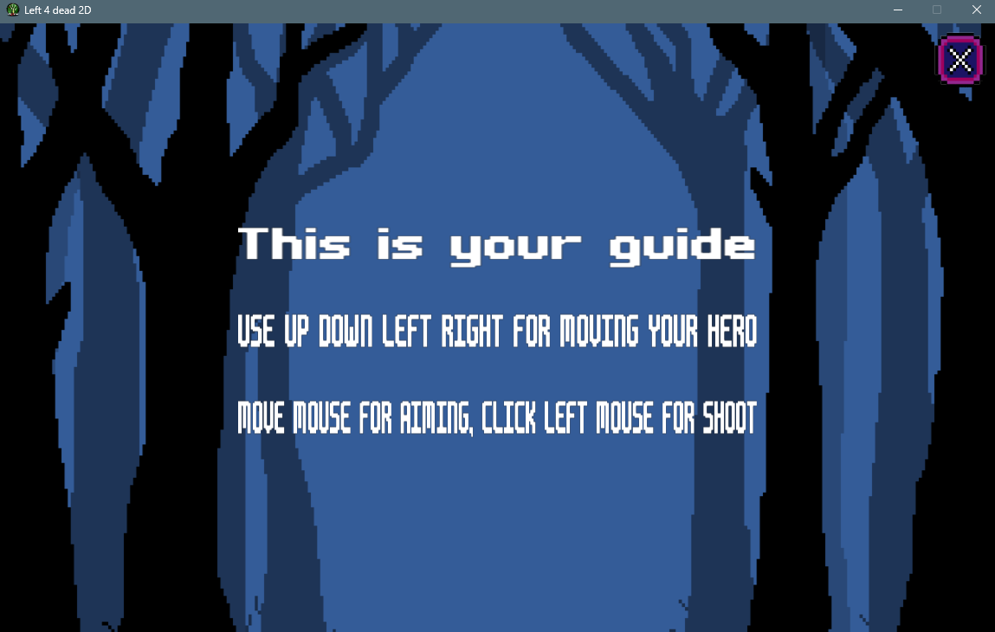
Giao diện hướng dẫn trong game
4
10

Slide 11
Giao diện game
03
11

Slide 12
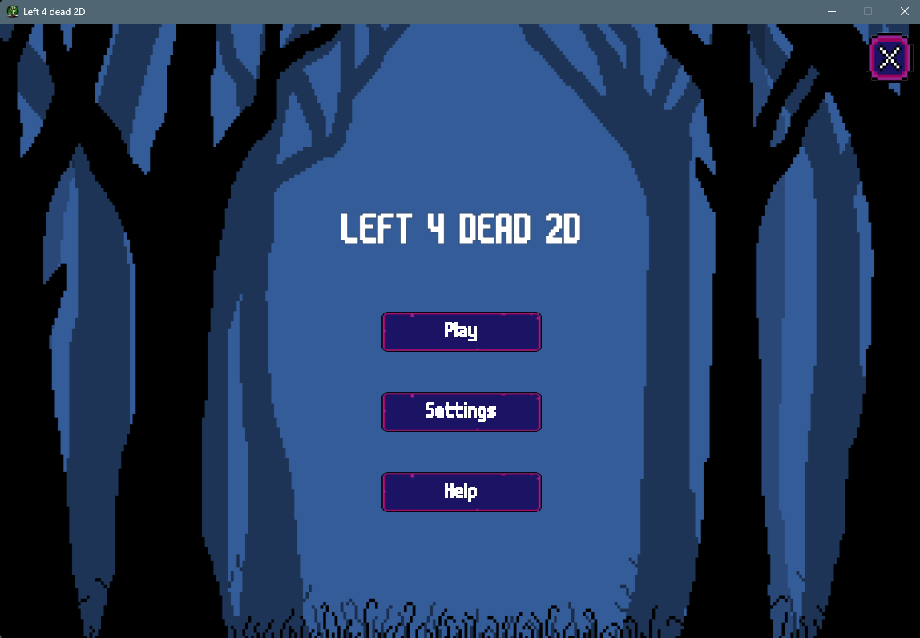
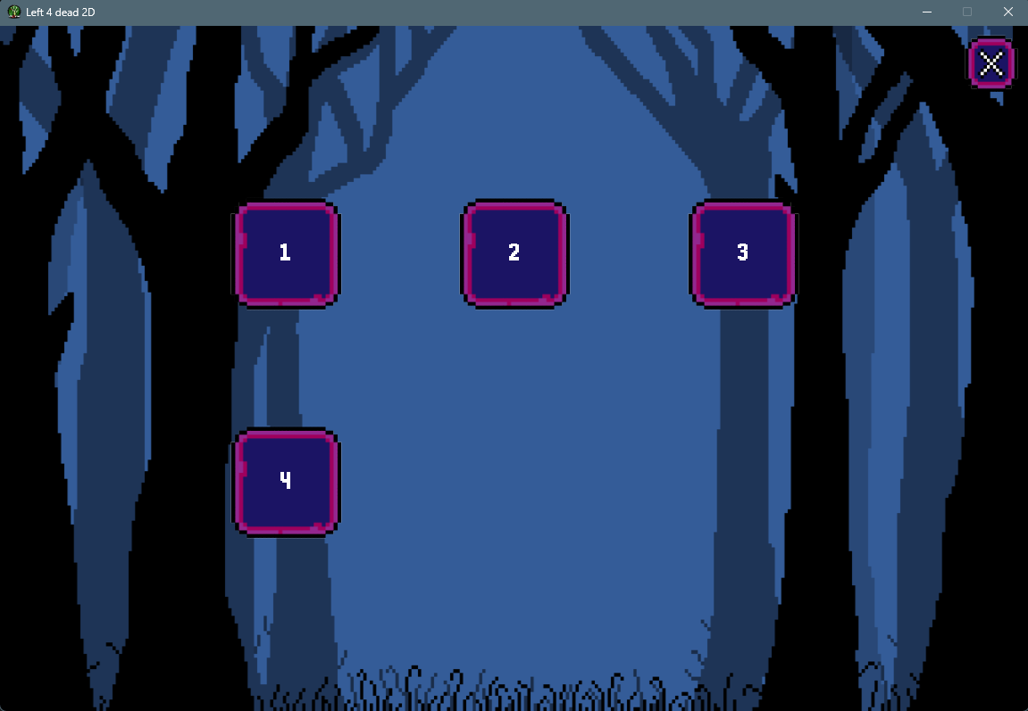
UI khi vào game
Chọn level
12

Slide 13
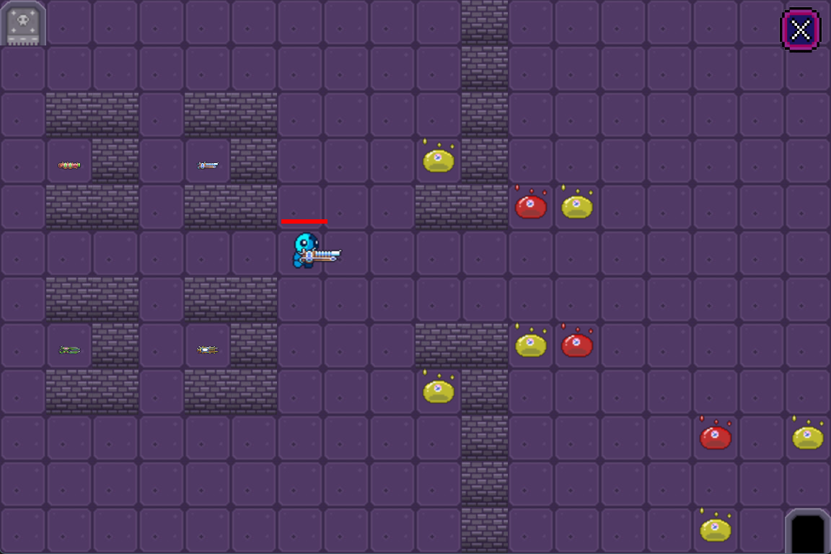
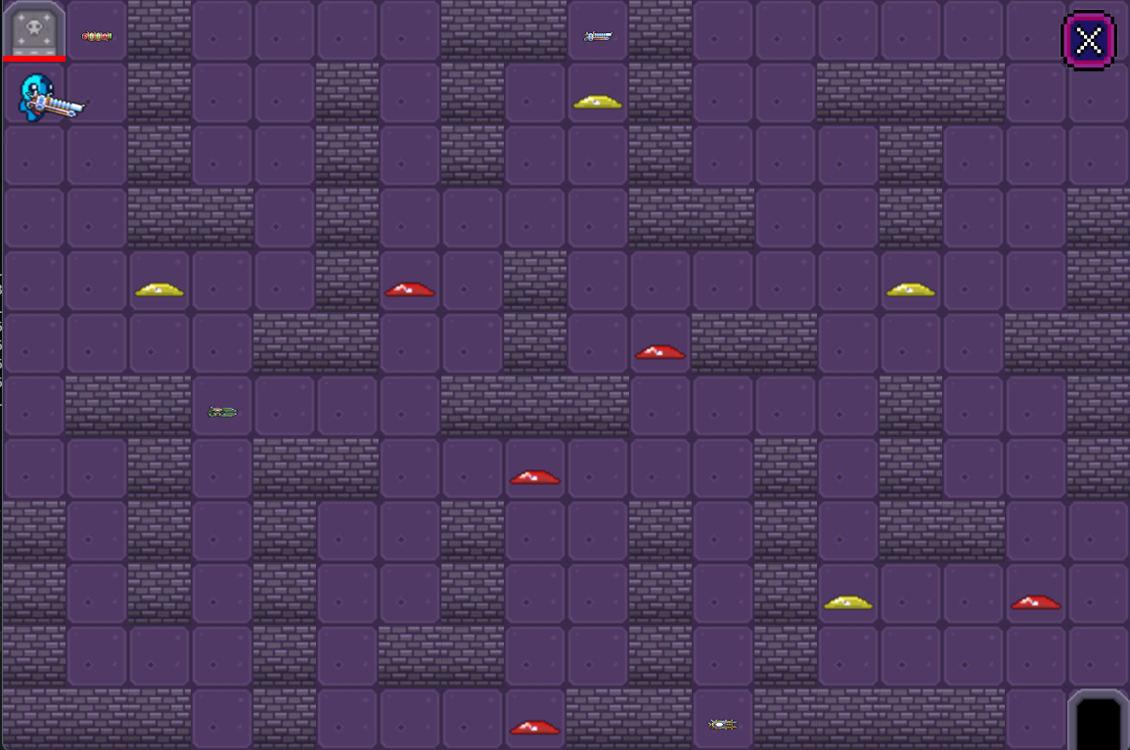
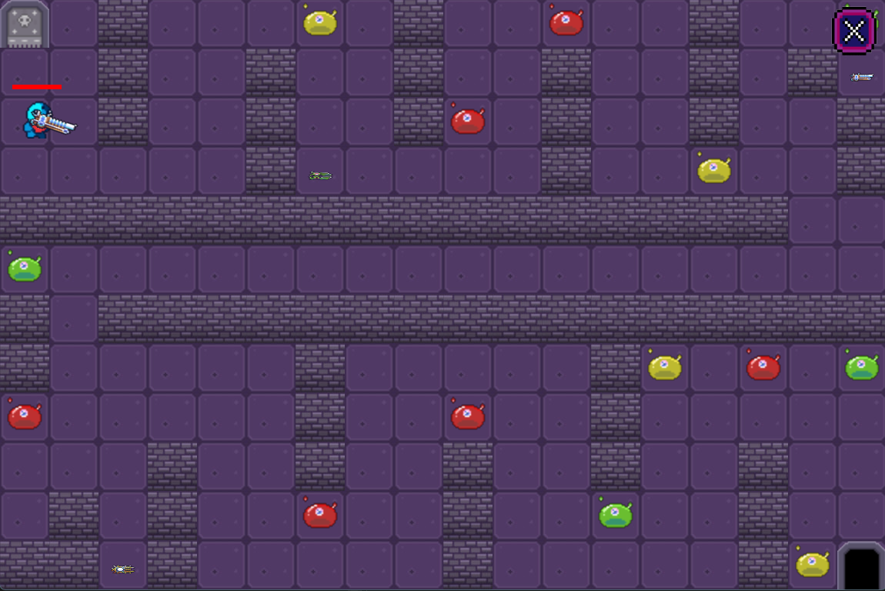
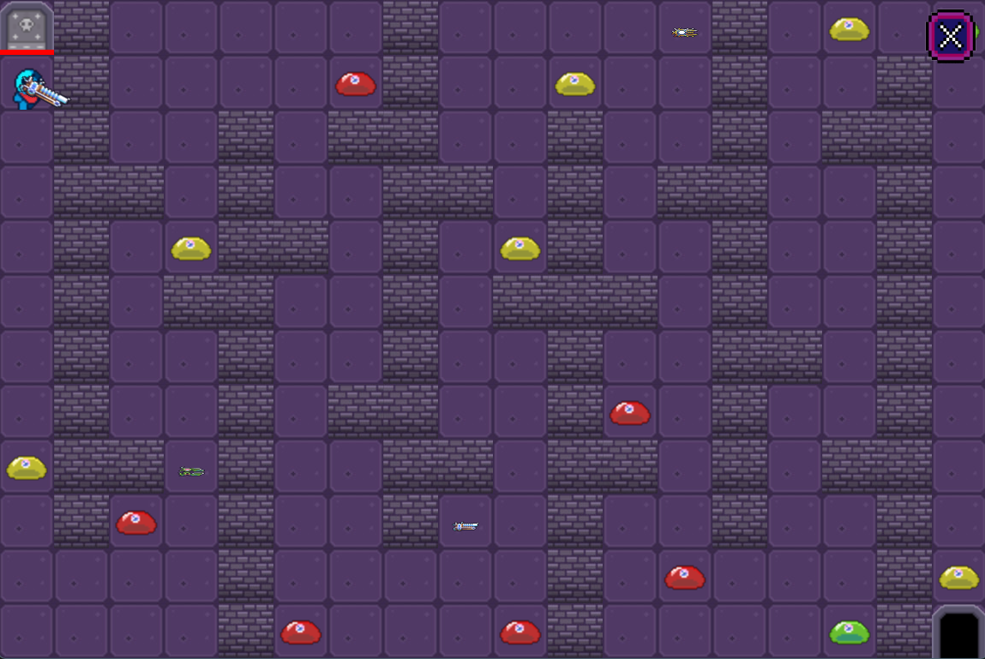
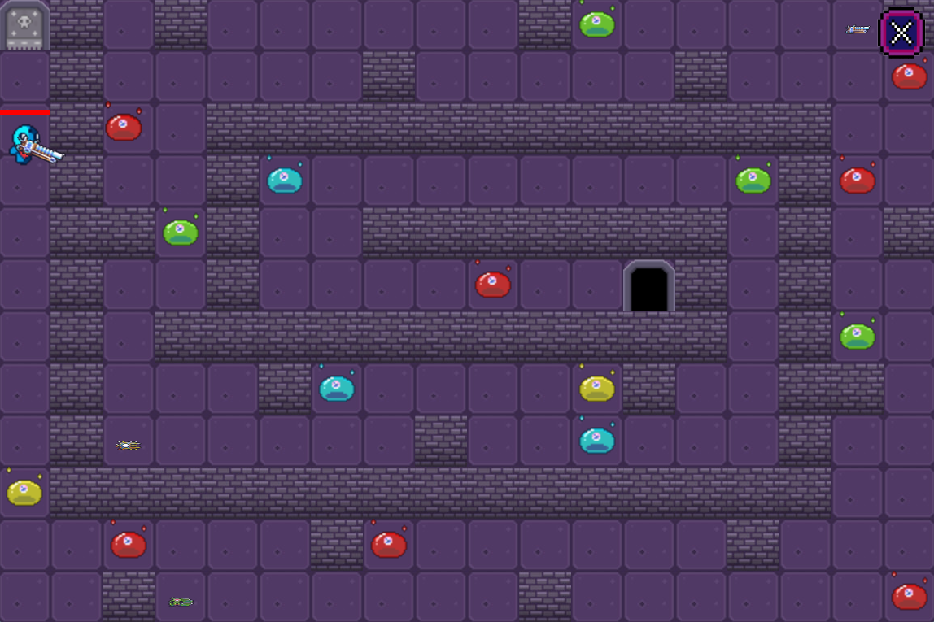
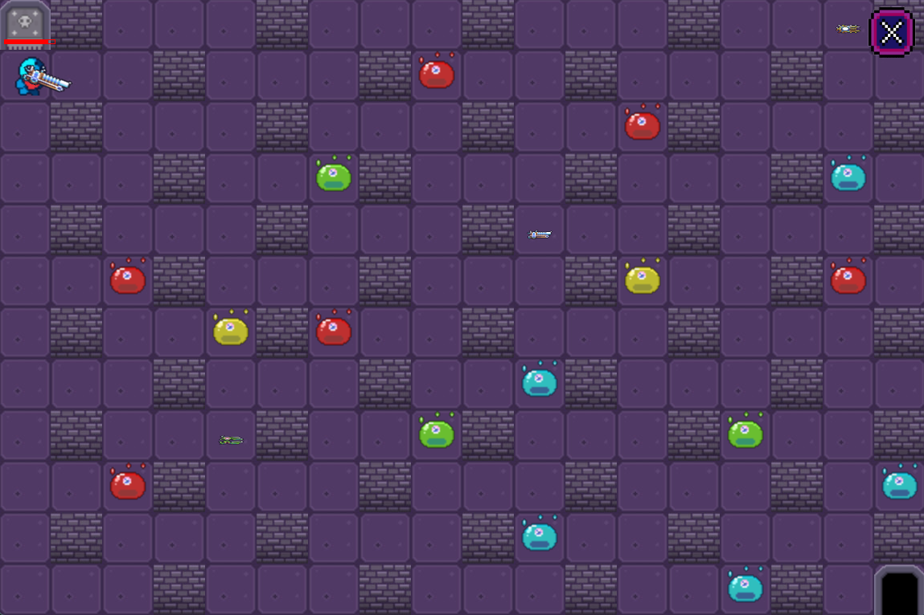
Các màn chơi
13

Slide 14
Khó khănvà hướng phát triển
04
14

Slide 15

Khó khăn
Lần đầu các thành viên làm game sử dụng SDL2 và C++.
Tìm kiếm asset phù hợp trên mạng.
…
15

Slide 16
Hướng phát triển
Đa dạng map, có thể có nhiều loại địa hình.
Đa dạng enemy, enemy có thể tấn công từ xa như main, sau khi tiêu diệt enemy có thể đem lại phần thưởng.
Tạo ra các nhiệm vụ hoặc giới hạn thời gian cho từng màn đấu.
16

Slide 17
LEFT 4 DEAD 2D
Nếu có bất kì thắc mắc gì về sản phẩm, hãy liên hệ với chúng tôi tại: https://github.com/ngocnamk3er/
17

Slide 18
Thanks for your attention!
18

